Slide 1

AJAXDRAW
http://ajaxdraw.sourceforge.net
webshape.contact@gmail.com

Slide 2
Componenti
- Bizzotto Piero
- Carollo Mirko
- Cunico Marco
- Dal Bosco Davide
- Dissegna Stefano
- Geremia Mirco
Capitolato
Software per il Disegno Grafico in Tecnologie Web: AJAXDRAW

Slide 3
Studio di Fattibilità
Analisi sommaria del progetto per stabilire l'opportunità o meno della sua realizzazione

Slide 4
Aspetti analizzati
- Interesse e capacità
- Aspetto commerciale
- Fattibilità tecnologica:
canvas, SVG, JavaScript

Slide 5
Norme di Progetto
Definisce le regole da seguire per la redazione dei documenti, indica come si svolge la comunicazione interna e quali strumenti addottare per lo sviluppo del progetto.

Slide 6
Documenti
- LaTeX: formattazione automatica
- Modifiche: tabella (data, descrizione, autore)
- Versionamento: rilascio.versioneInterna
- Nomi dei documenti: NormeDiProgetto1.0

Slide 7
Comunicazione interna
- Incontri di aggiornamento
- Mailing-list (GoogleGroups)

Slide 8
Strumenti di Sviluppo
- Versionamento: Git e GitHub
- Gestione dei bug: Tracker (SourceForge)
- UML: ArgoUML
- Pianificazione: GanttProject
- Editor LaTeX: libero

Slide 9
Piano di Progetto
Presenta lo studio effettuato da WebShape riguardo le scelte effettuate inerenti la distribuzione dei ruoli e delle risorse, l’assegnazione delle attività dei componenti dell’azienda e l’analisi dei costi.

Slide 10
Assunzioni Iniziali
Regole da rispettare per la realizzazione del progetto:
il costo totale stimato è di 13059 euro.
sono previste 630 ore di lavoro.
l’impegno individuale di ogni componente varia da un minimo di 85 ore ad un massimo di 105 ore. Ogni componente lavorerà in media 2 ore al giorno.

Slide 11
Revisioni e Attribuzione dei Ruoli
Sono previste tre revisoni oltre a quella di Revisione dei Requisiti (RR):
Revisione di Progetto Preliminare (RPP)‏
Revisione di Qualifica (RQ)‏
Revisione di Accettazione (RA)‏
E’ previsto che ogni componente del gruppo assuma tutti i ruoli nelle revisioni previste. Inoltre non è permesso che un membro ricopra ruoli in conflitto di interessi tra di loro.

Slide 12
Modello di ciclo di vita 1
Dopo un’attenta analisi dei possibili cicli di vita da utilizzare, valutando i vantaggi e svantaggi di ogni singolo modello, l’azienda ha deciso di utilizzare il modello di ciclo di vita incrementale.
La scelta è ricaduta su questo modello in quanto:
vista la tipologia modulare del progetto, si adatta meglio alle nostre esigenze.
si ha la possibilità di effettuare dei rilasci di versioni parziali in modo da avvicinarsi incrementalmente al prodotto finale.
permette di effettuare una pianificazione ben definita.

Slide 13
Modello di ciclo di vita 2
Come detto precedentemente, è stato fatto uno studio anche degli altri modelli di ciclo di vita.
Modello sequenziale: è stato scartato perché è troppo orientato ai documenti e per il fatto che il primo prodotto del progetto è visionabile solo al termine della fase di qualifica.
Modello evolutivo: è stato scartato per la necessità di un costante rilascio di versioni.
Modello a spirale: è stato scartato per l’esigenza di avere continui contatti col cliente.

Slide 14
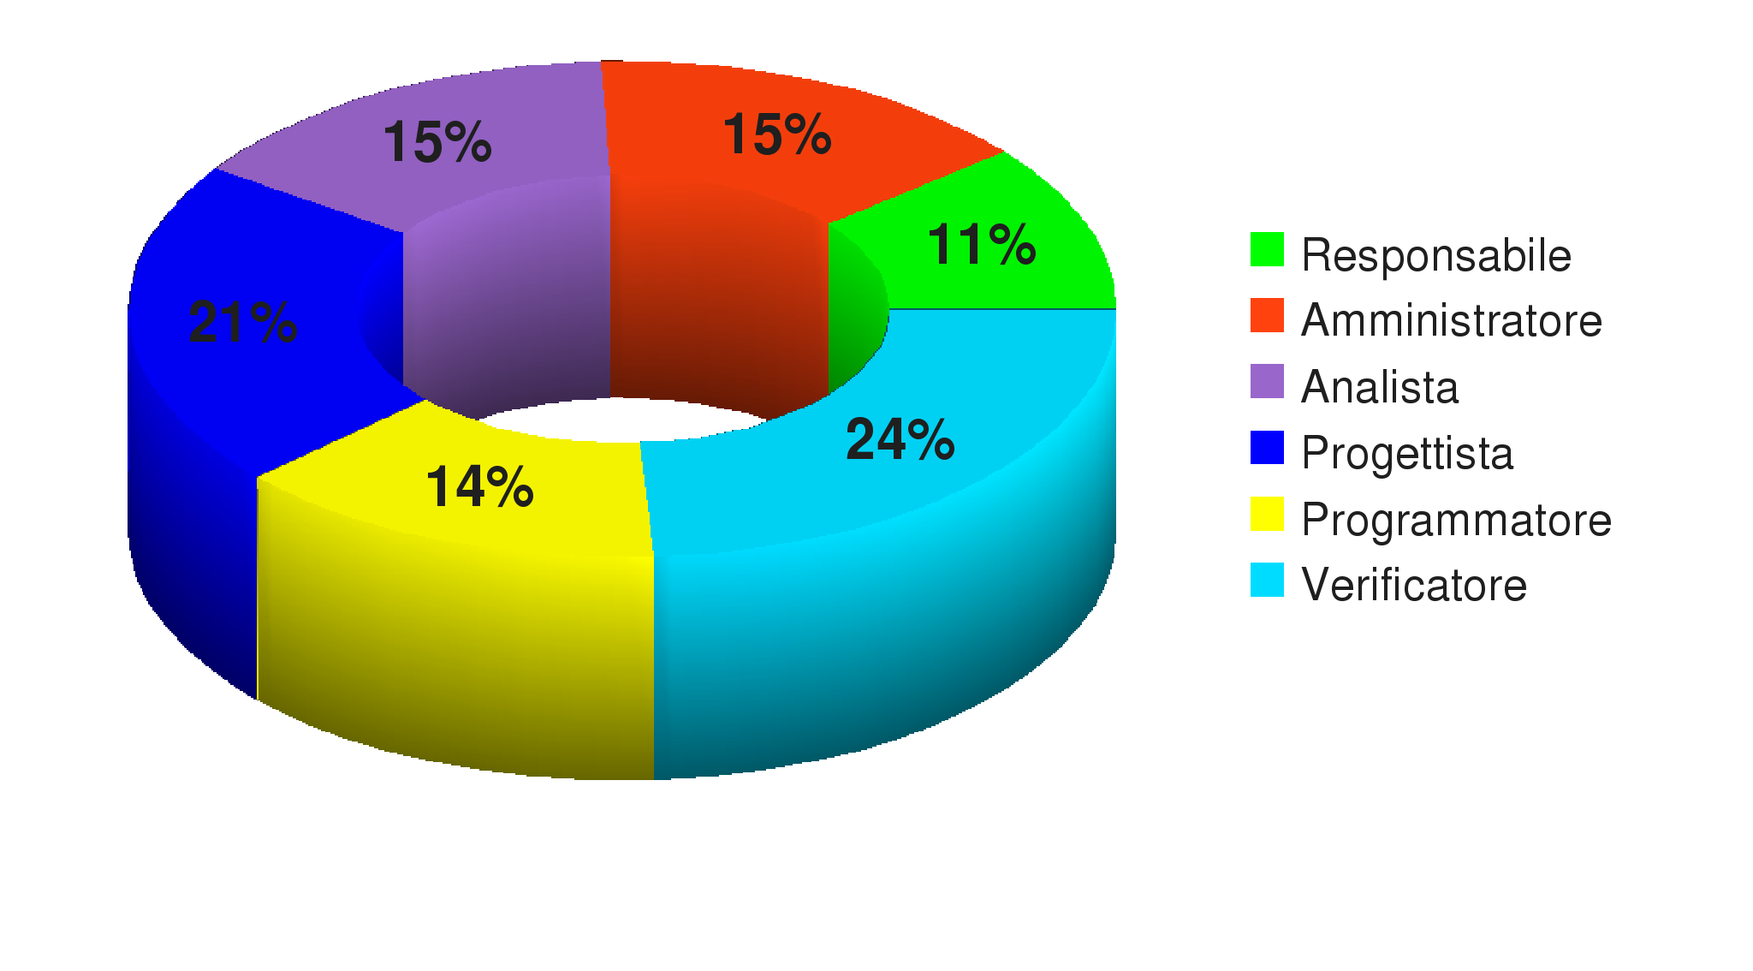
Ore e Costi totali 1
Grafico che rappresenta il carico di lavoro totale di ogni ruolo.

Slide 15
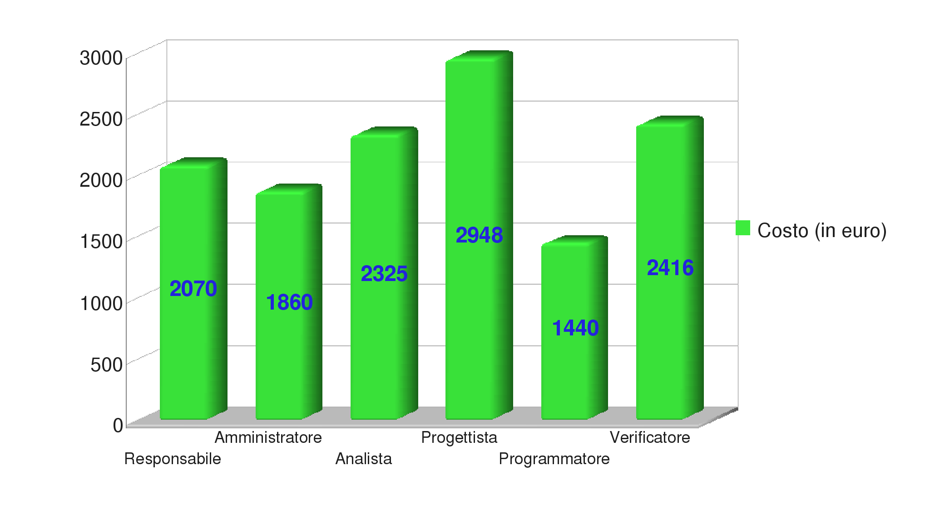
Ore e Costi totali 2
Grafico che rappresenta il costo totale di ogni ruolo.

Slide 16
Piano di progetto
Per lo sviluppo del progetto sono previste tre fasi, oltre alla fase Inizio-RR.

Slide 17
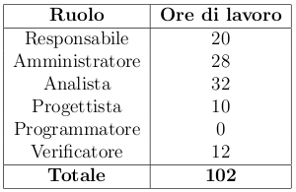
Inizio-RR
E la fase che va dalla data di accettazione del gruppo alla revisione dei requisiti.

Slide 18
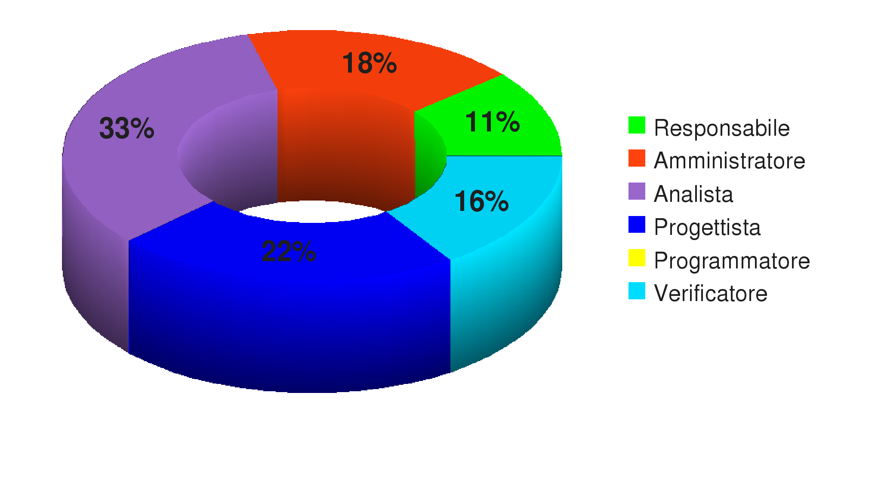
RR-RPP
In questa fase viene curata l'analisi e la progettazione del progetto. Infatti le ore assegnate ad analisti e progettisti copriranno la percentuale più alta.

Slide 19
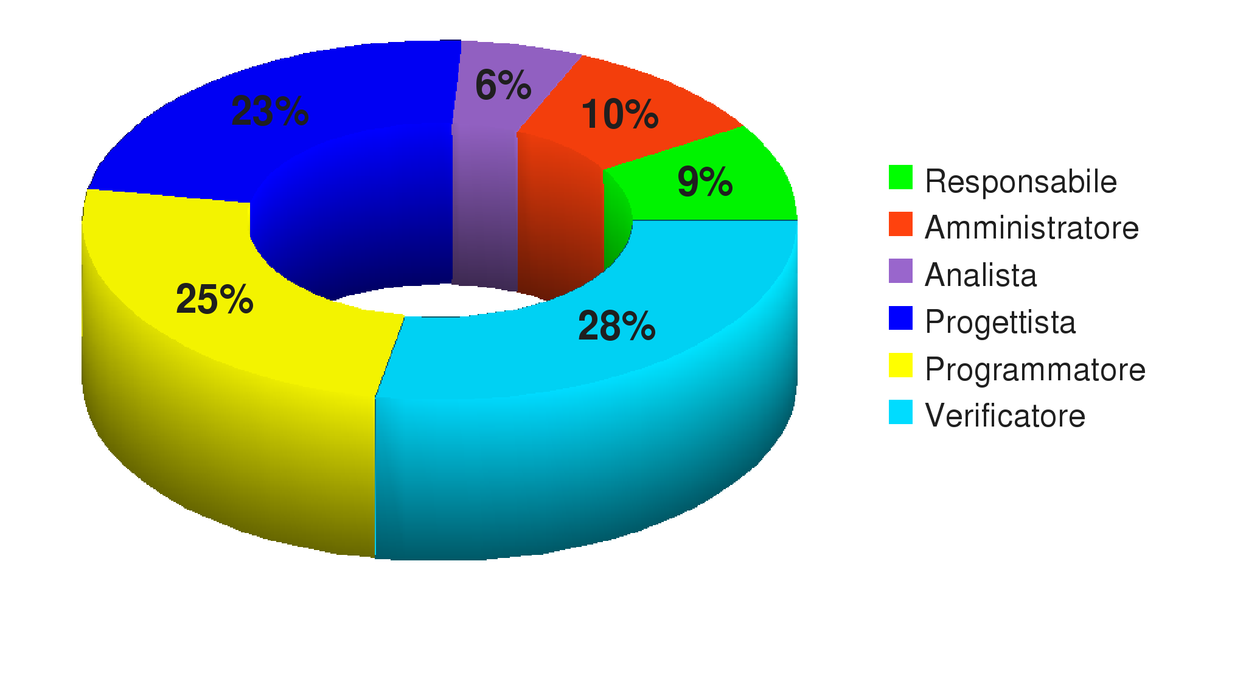
RPP-RQ
In questa fase viene completata la progettazione e la programmazione, soddisfando i requisiti rilevati.

Slide 20
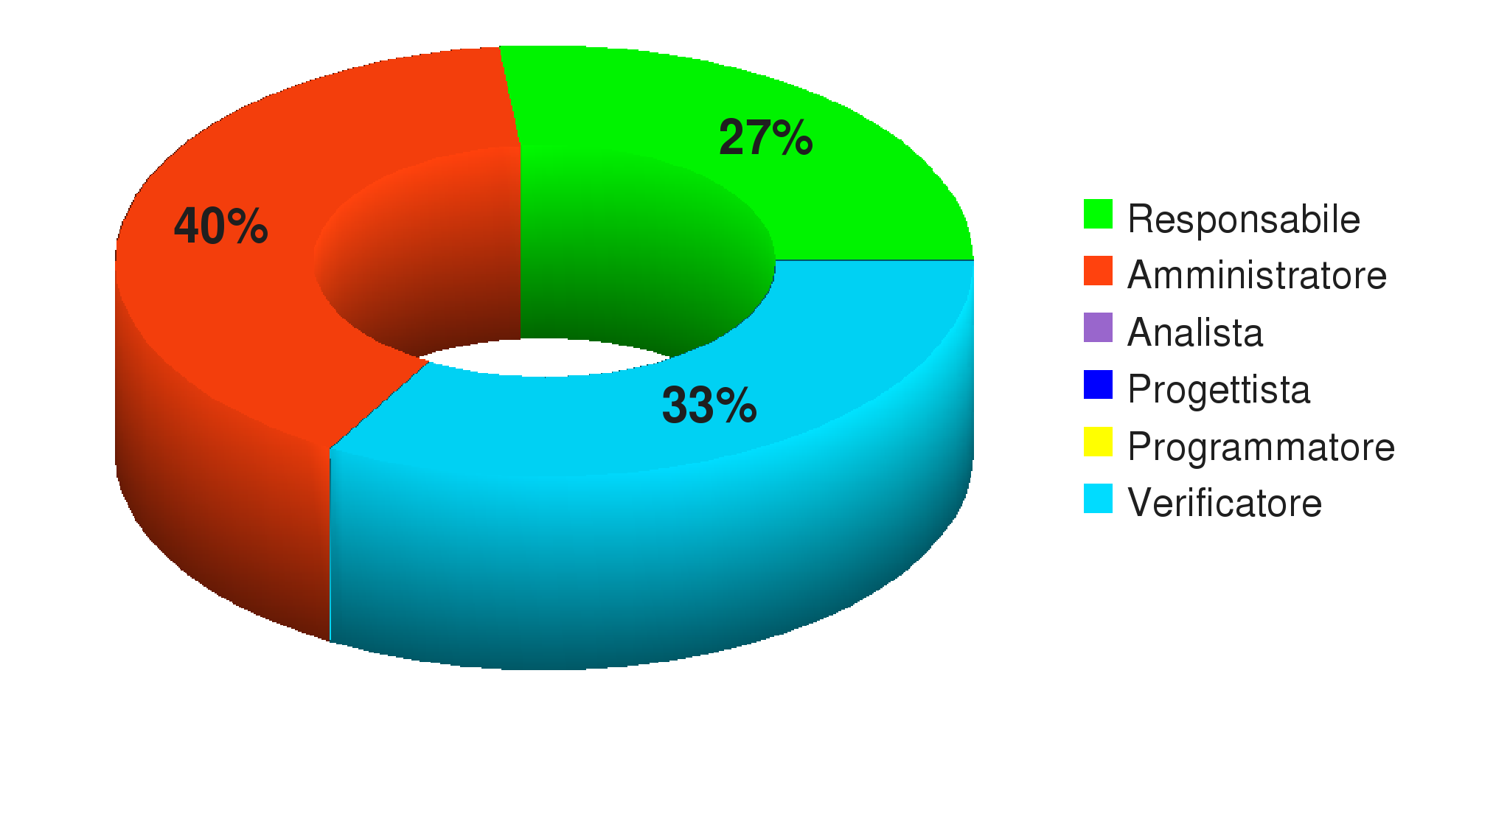
RQ-RA
In questa fase viene completata la verifica e la definizione del prodotto.

Slide 21
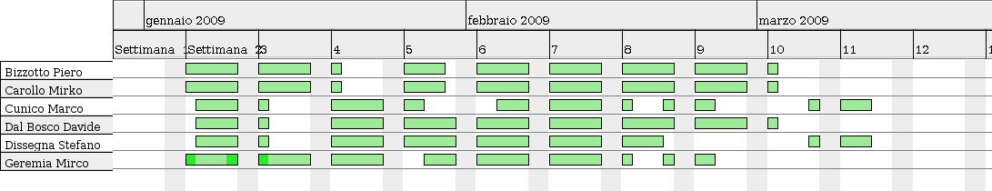
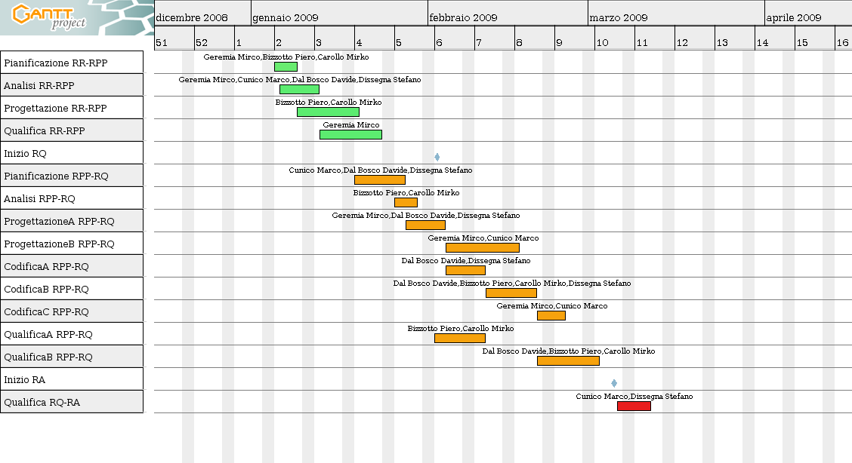
Rotazione Ruoli 1
La rotazione dei ruoli è stata realizzata in modo da permettere a tutti i membri di ricoprire tutti i ruoli richiesti dal progetto, distribuendoli nel modo più equo possibile.
Il diagramma di Gantt fornisce una pianificazione dei ruoli per fase.
Permettendo una equa ripartizione dei ruoli
Evitando un sovraccarico di ore giornaliere

Slide 22
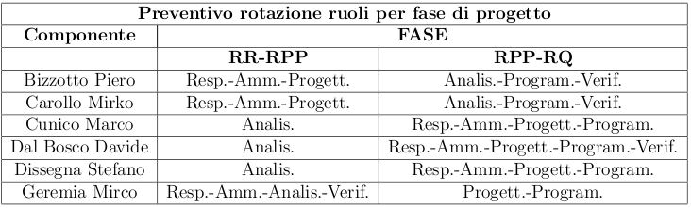
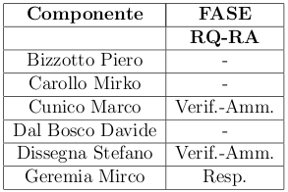
Rotazione Ruoli 2

Slide 23
Analisi e Gestione dei Rischi
I punti di rischio da noi identificati e valutati sono i seguenti:
Rischi inerenti al modello di ciclo di vita incrementale.
Pianificazione e distribuzione dei ruoli.
Mancanza del personale.
Compatibilità e portabilità del prodotto.
Funzionalità del prodotto.

Slide 24
Analisi Requisiti
Presenta lo studio effettuato da WebShape riguardo la comprensione dei bisogni espressi da AJAXDRAW , la loro formalizzazione e classificazione in requisiti informatici.

Slide 25
AJAXDRAW
E’ un software di grafica vettoriale simile a Inkscape, funzionante sugli internet browsers più diffusi (Firefox, Safari, Chrome) aggiornati alle ultime versioni disponibili.
Le funzionalità saranno semplici e intuitive grazie a una toolbar contenente un pulsante grafico per ogni azione specifica. Tuttavia si suppone che l’utente possegga conoscenze di base sul disegno vettoriale.

Slide 26
Lista dei requisiti
Riassume i requisiti dividendoli per tipologia.
Funzionalità del software;
- Prestazioni del software;
Qualità del software;
- Interfacciamento del software;
- Ambiente di utilizzo del software;
Ogni tipologia è suddivisa in ordine di importanza.
(un requisito può essere obbligatorio, desiderabile, facoltativo).

Slide 27
Requisiti di funzionalità
Descrive le azioni che l’utente puo’ compiere.
Queste azioni sono ampiamente descritte negli use cases.
Il documento presenta un lista riassuntiva di tali requisiti.

Slide 28
Requisiti di funzionalità
Obbligatori
-Disegno di linee rette , curve di Bezier, quadrilateri, poligoni regolari, cerchi , ellissi;
Inserimento di caselle di testo , modifica font e dimensione carattere;
Modifica zoom sul canvas, selezione oggetto grafico;
Modifica degli stili grafici e delle opzioni degli oggetti grafici (colore bordo e riempimento, opacità, posizione, dimensione);
- Salva/carica immagini in formato svg.

Slide 29
Requisiti di funzionalità
Desiderabili (requisiti opzionali implementati da AJAXDRAW)
- Disegno a mano libero;
- Connettori di diagrammi;
- Cancellazione di un oggetto o di tutto il canvas;
Inserimento di caselle di testo, modifica font e dimensione carattere;
Facoltativi (requisiti opzionali liberi)
Creazione spirali;
- Uso del disegno calligrafico e pennellato;

Slide 30
Requisiti prestazionali e di qualità
Prestazionali
L’utente non deve notare rallentamenti mentre esegue l’applicazione (salvo problemi alla connessione di rete).
Qualità
- il client dell’applicativo usa tecnologie web standard;
il codice sorgente è vincolato da regole specificate nelle
Norme di Progetto;
il progetto potrà essere esteso in futuro,e i test saranno documentati;
il prodotto non richiede installazione, gestisce più utenti in
parallelo ed è indipendente dalla risoluzione dello schermo utilizzato.

Slide 31
Requisiti di interfacciamento e d'ambiente
Interfacciamento
- La toolbar grafica rende il prodotto semplice e intuitivo;
La guida in linea è completa, efficace, sempre disponibile e non
influenza il corretto funzionamento del programma;
Ambiente
Obbligatori: il prodotto è pensato per HTML 5, sviluppato e testato
per browsers che supportano tale linguaggio di markup. Verrà pubblicato su sourceforge.net, in quanto Open Source e freeware,e utilizza il tag “canvas” per l’elaborazione del disegno vettoriale;
Desiderabili: usando la libreria “excanvas”, il prodotto è compatibile con il
browser Internet Explorer.

Slide 32
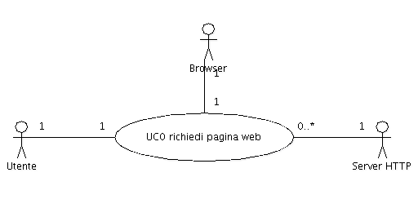
Use Cases
Avvio

Slide 33
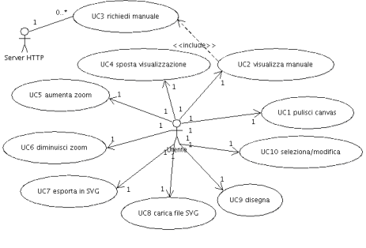
Use Cases
Interazione con l'applicazione

Slide 34
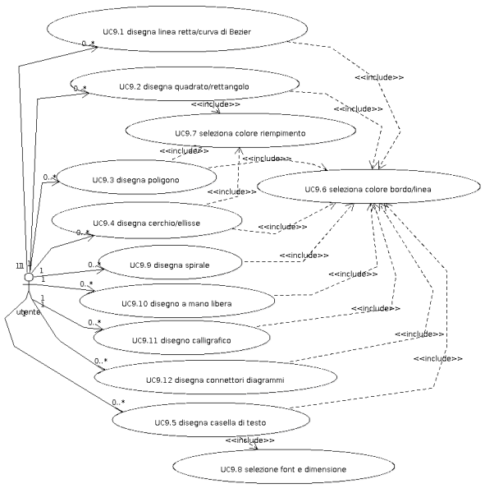
Use Cases
UC9:
Disegna

Slide 35
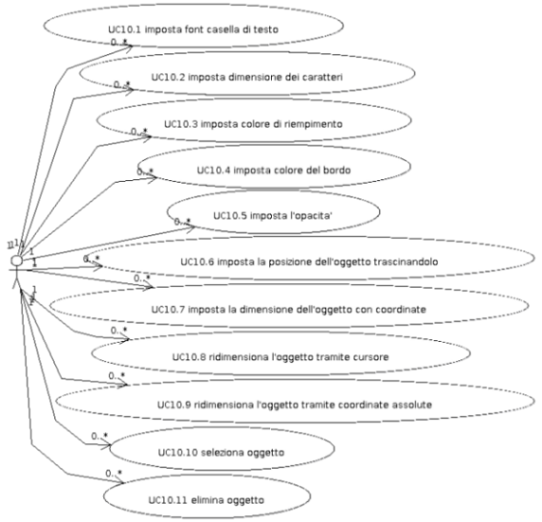
Use Cases
UC10:
Seleziona e Modifica

Slide 36
Piano di Qualifica
Documenti
Progetto architetturale
Progetto di dettaglio
Codice
Validazione
Trattamento errori

Slide 37
Documenti
Grammatica e sintassi
Aderenza norme di progetto
Chiari e non ambigui
Corretti
Completi
Risolvano il problema corretto

Slide 38
Progetto architetturale
Aderenza norme di progetto
Completezza: soddisfa tutti i requisiti
Sufficienza: niente di superfluo
Estendibilita’ / Manutenibilita’
Efficienza: presenza di un server

Slide 39
Progetto di dettaglio
Aderenza norme di progetto
Completezza: niente lacune
Sufficienza
Applicabilita’: deve essere realizzabile

Slide 40
Codice
Verifica automatica (test di unita’)
Verifica manuale
Confronto con altri software
Lettura (aderenza norme di progetto)
Walkthrough: solo per parti critiche

Slide 41
Campagna di validazione
Alpha test: interno
Beta test: con il cliente

Slide 42
Trattamento errori
Verificatore riscontra un errore
Aggiunge ticket al sistema di bug tracking
Segnala il problema
Discussione
Correzione
Segnalazione al verificatore
Verifica della correzione
Chiude il ticket

Slide 43
Domande?

